Slide 1
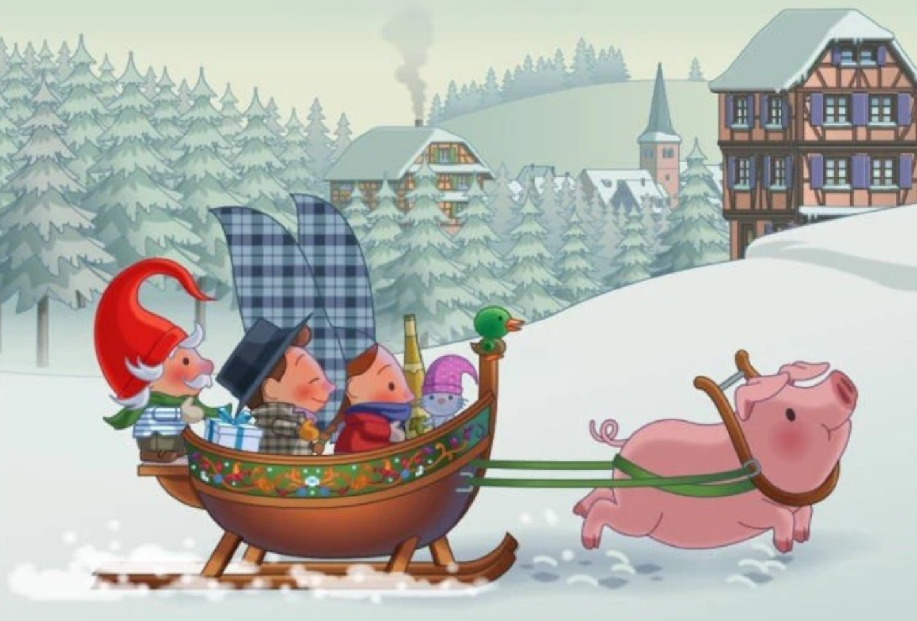
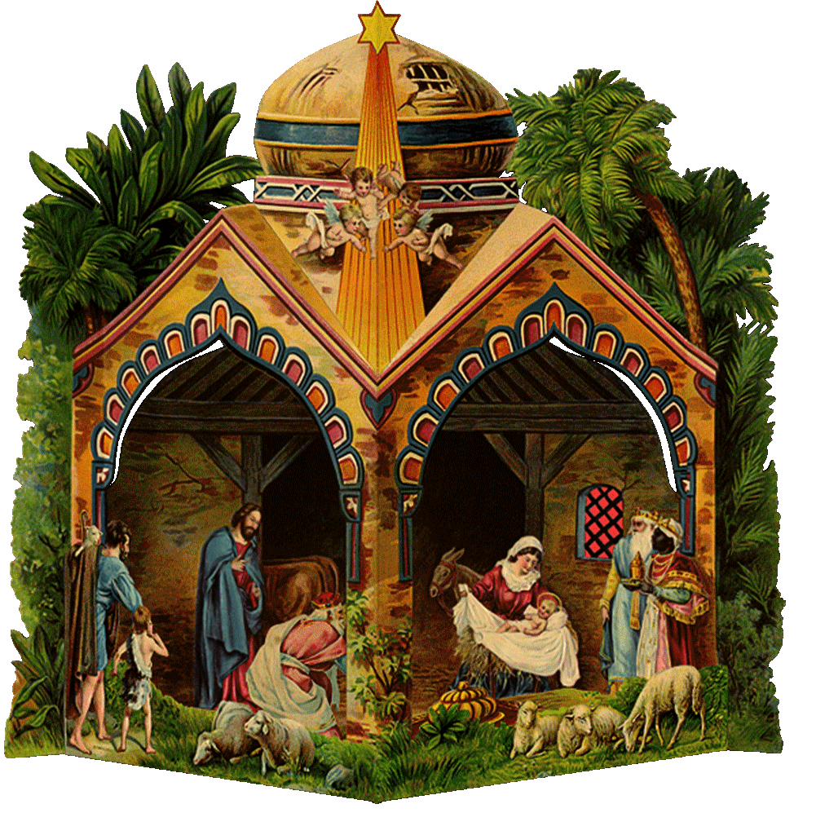




Diverses belles crèches
L’instant
Noël n’est pas un jour
ni une saison,
c’est un état d’esprit.
Calvin Coolidge
Photos prises par différents touristes
en Alsace à noël
pour le plaisir du partage
7
balade
des touristes
en alsace
NOËL
Vallée de la Bruche

Slide 2
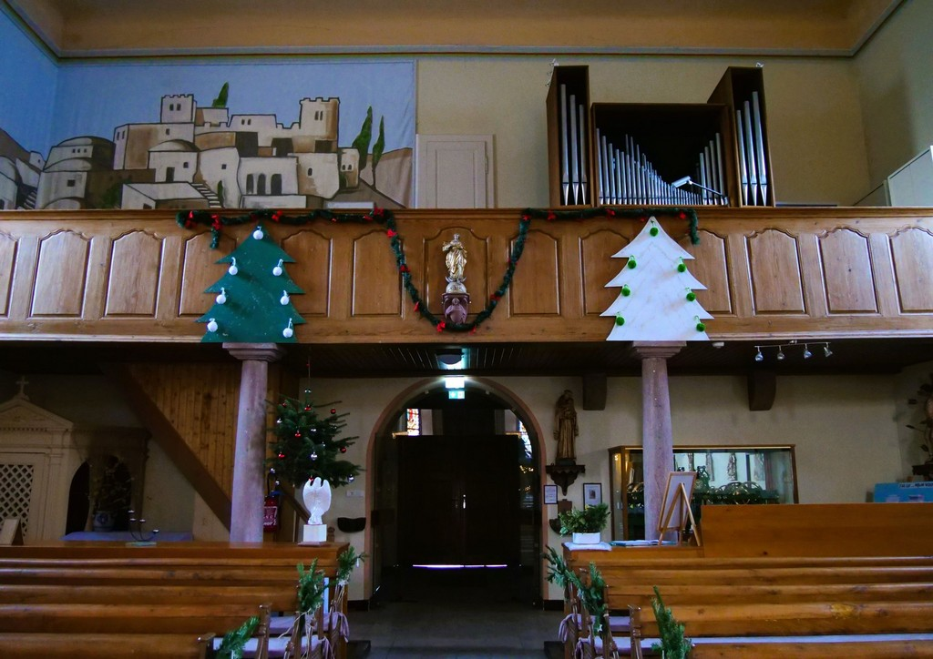
Colroy La Roche

Slide 3
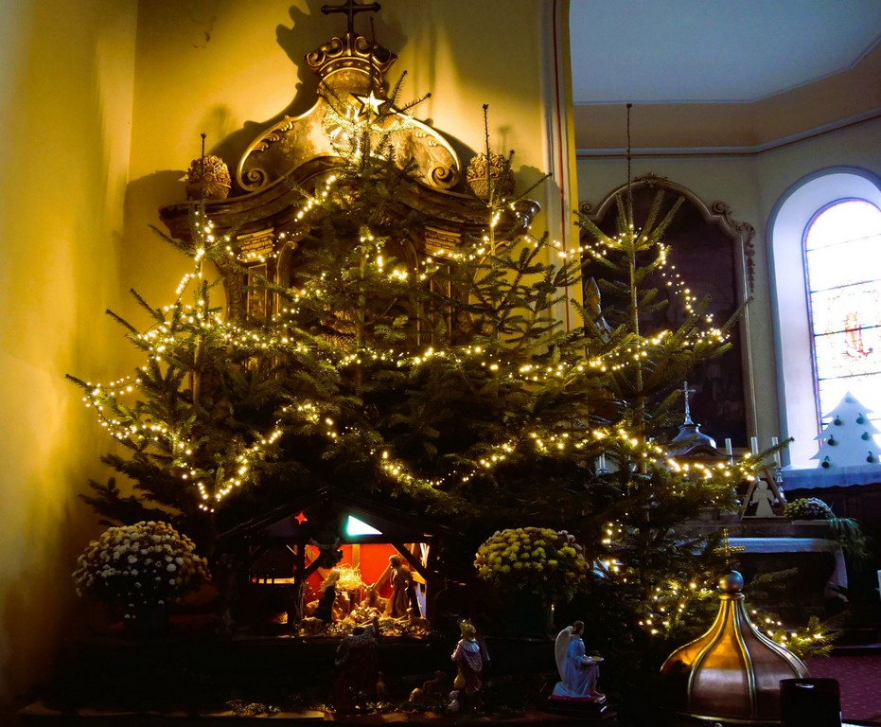
Colroy La Roche

Slide 4
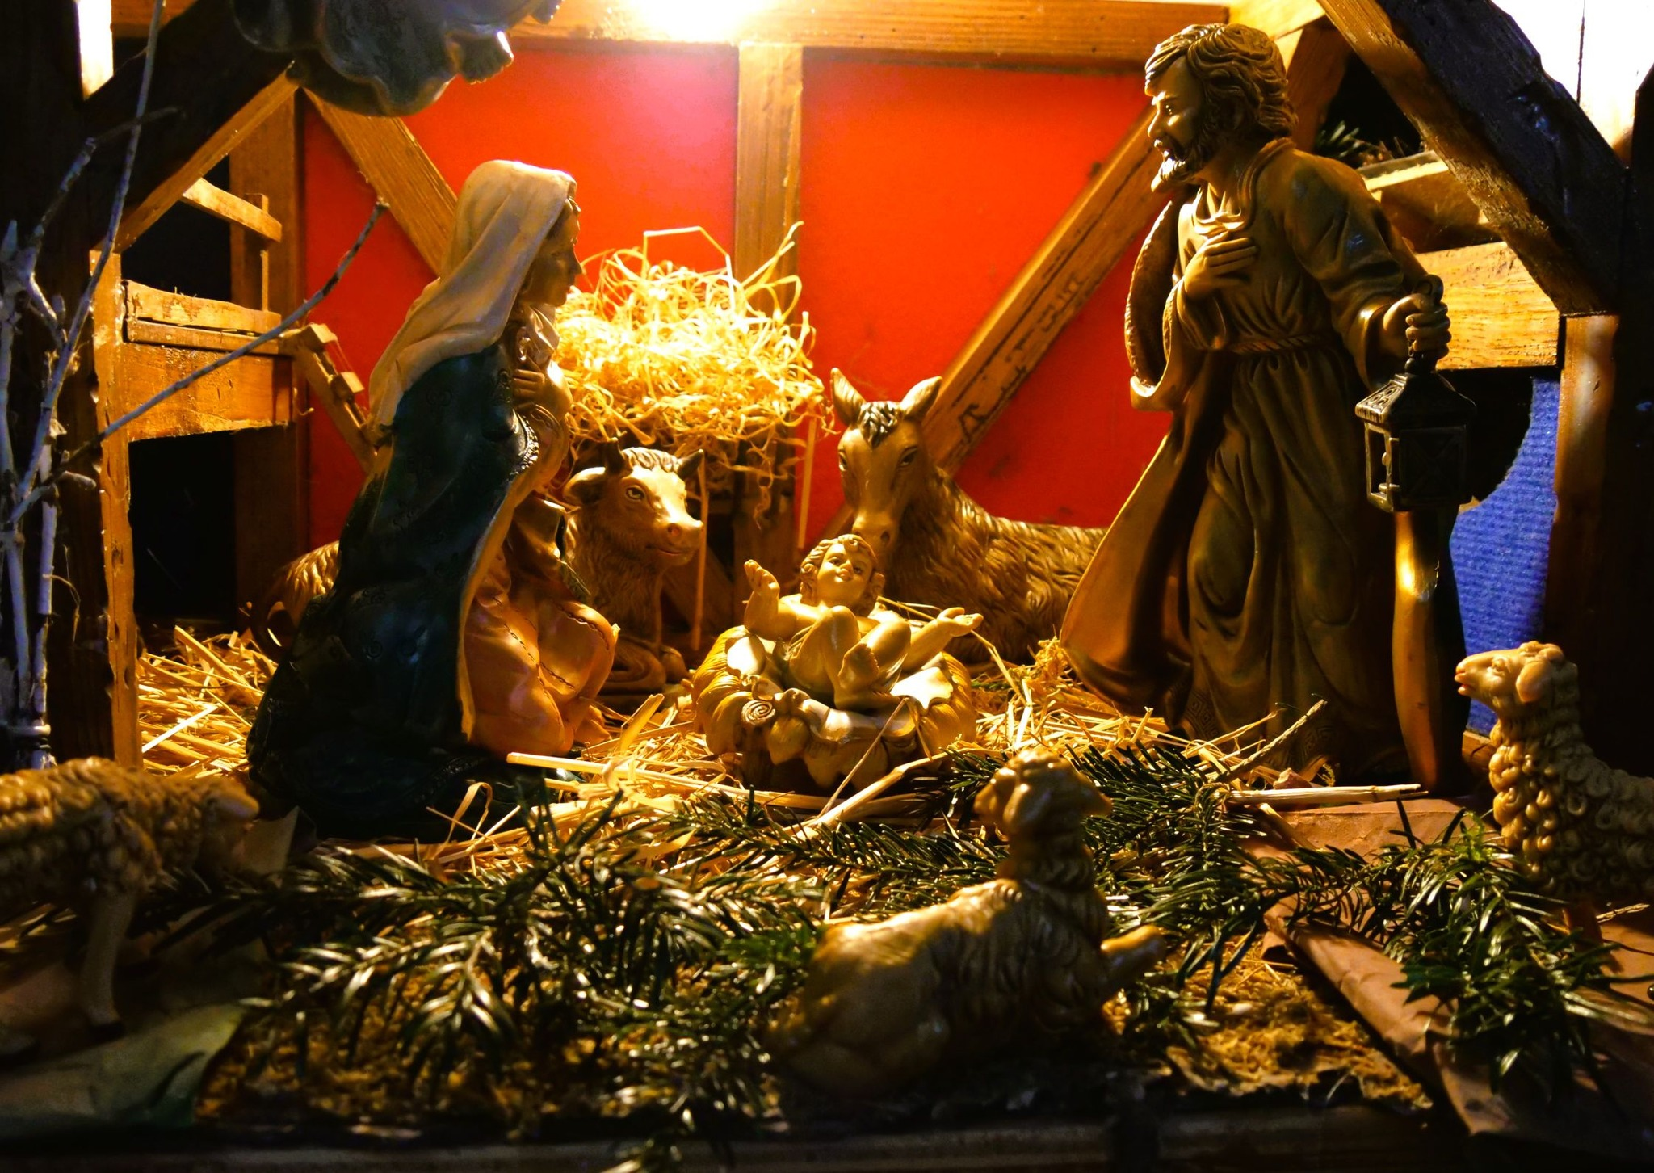
Colroy La Roche

Slide 5
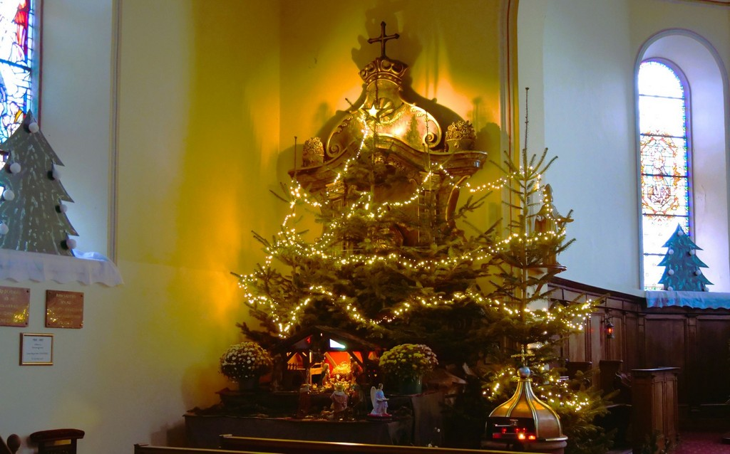
Colroy La Roche

Slide 6
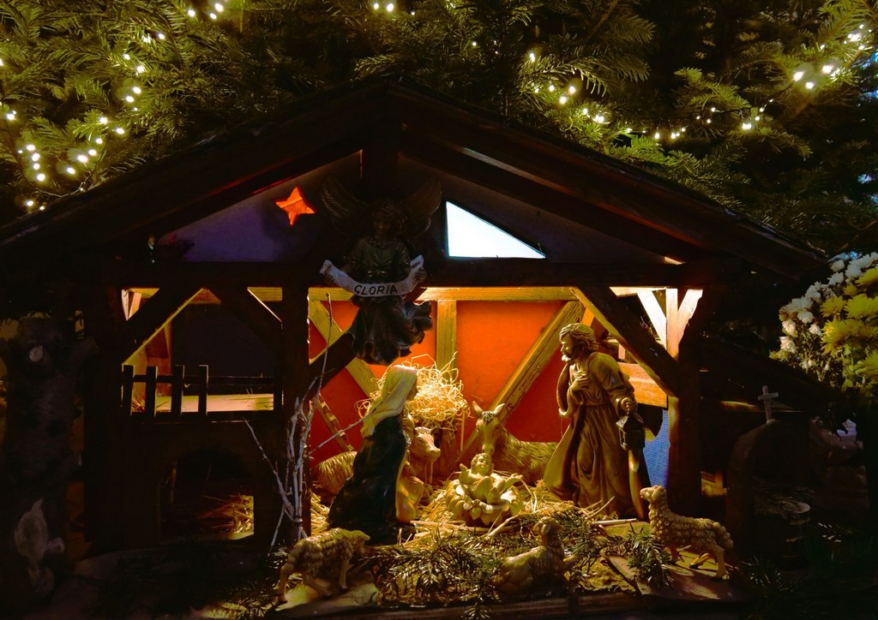
Colroy La Roche

Slide 7
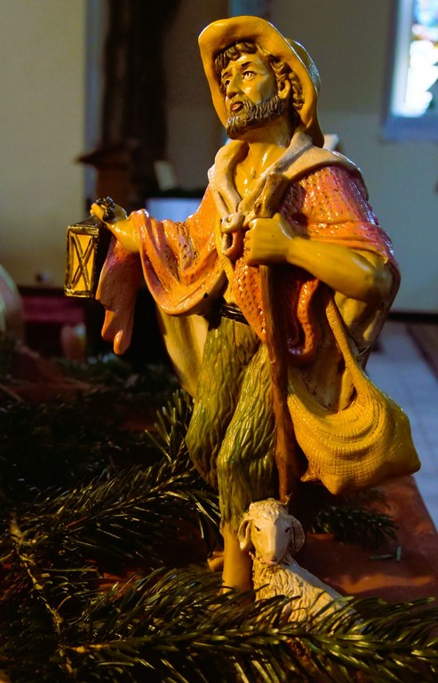
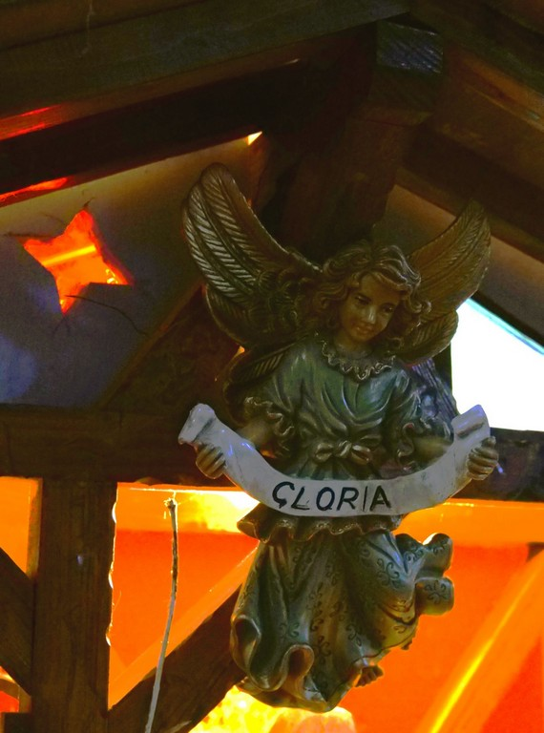
Colroy La Roche
Colroy La Roche

Slide 8
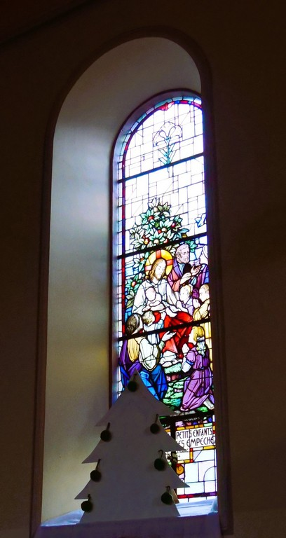
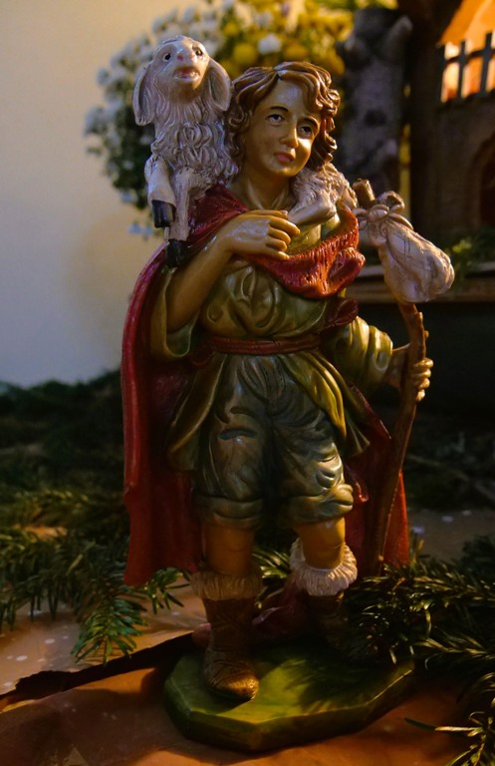
Colroy La Roche
Colroy La Roche

Slide 9
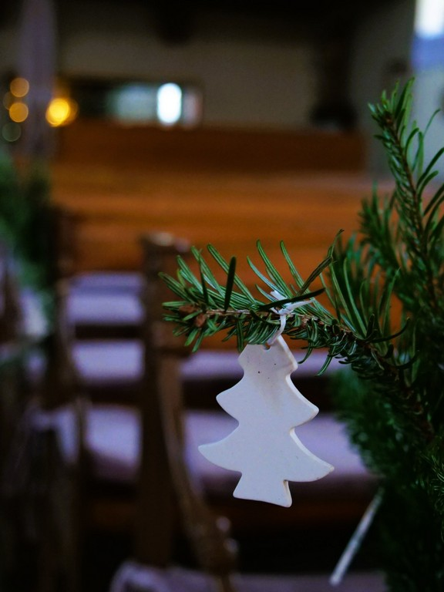
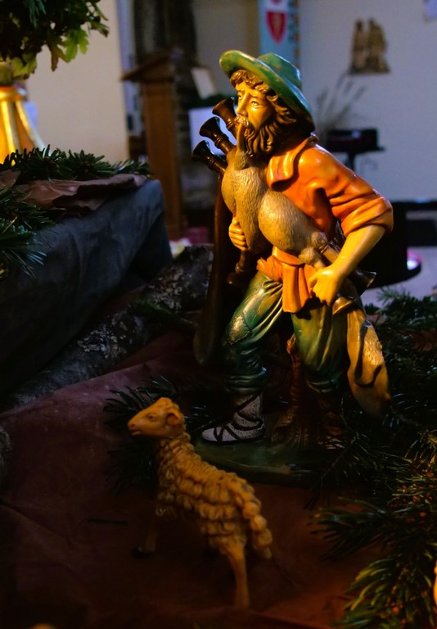
Colroy La Roche
Colroy La Roche

Slide 10
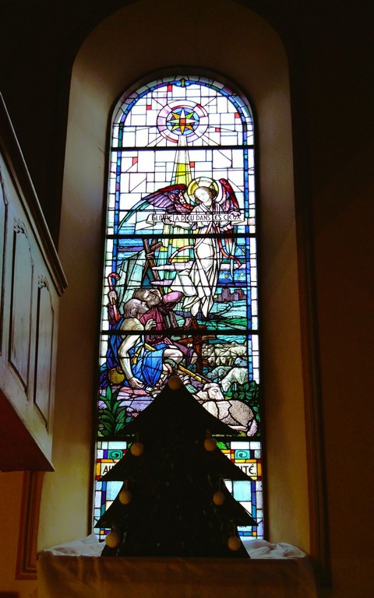
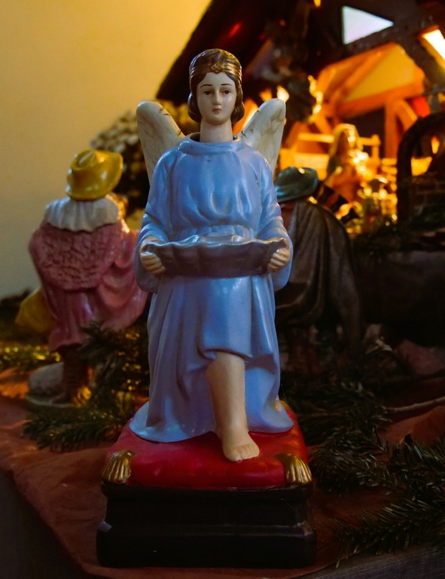
Colroy La Roche
Colroy La Roche

Slide 11
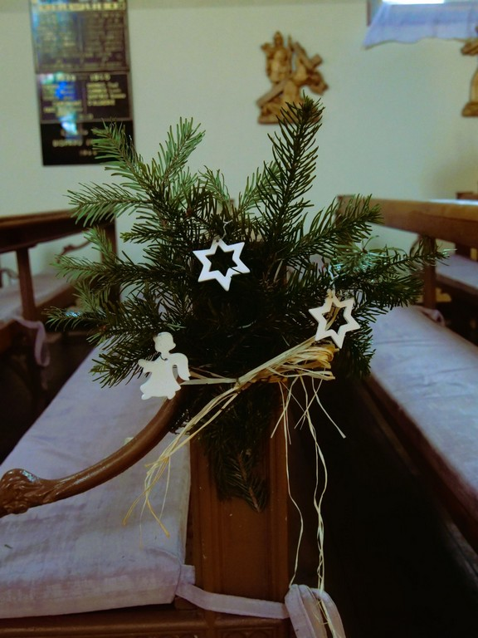
Colroy La Roche

Slide 12
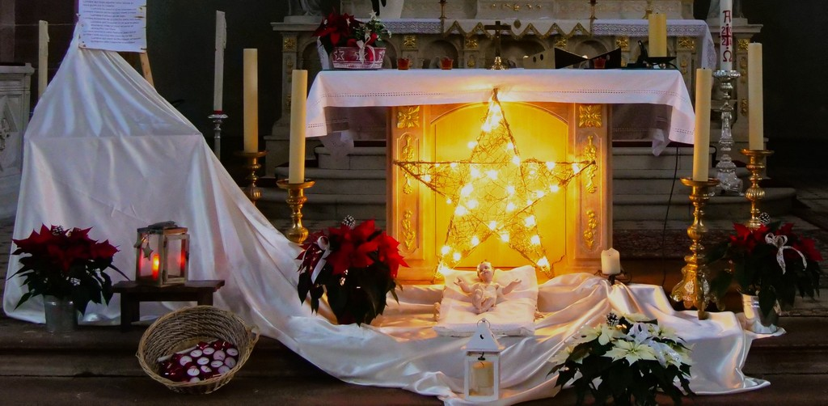
Ranrupt

Slide 13
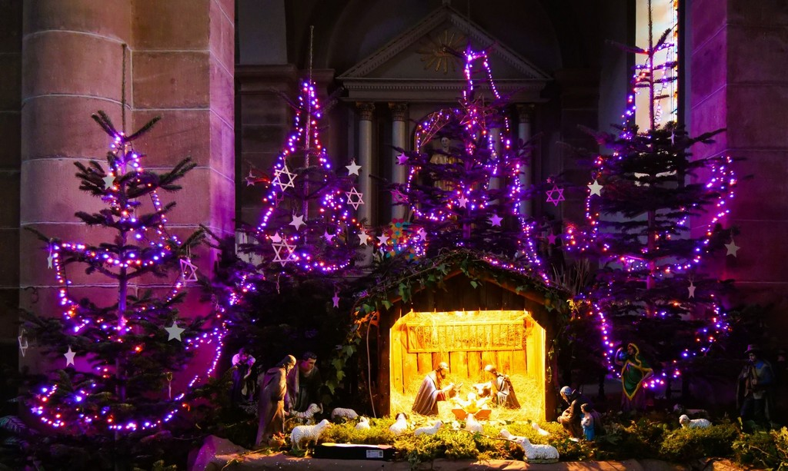
Ranrupt

Slide 14
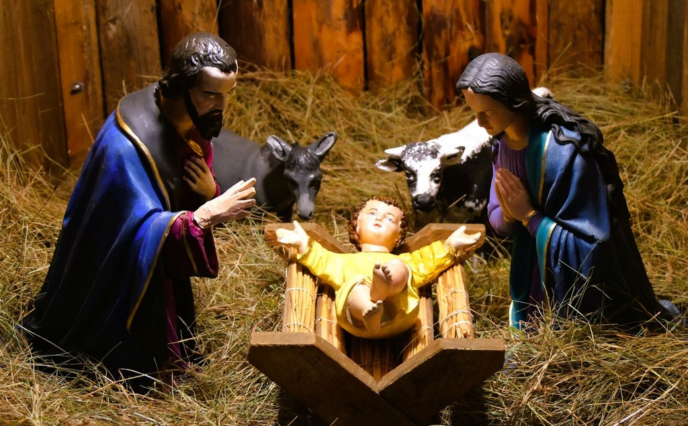
Ranrupt

Slide 15
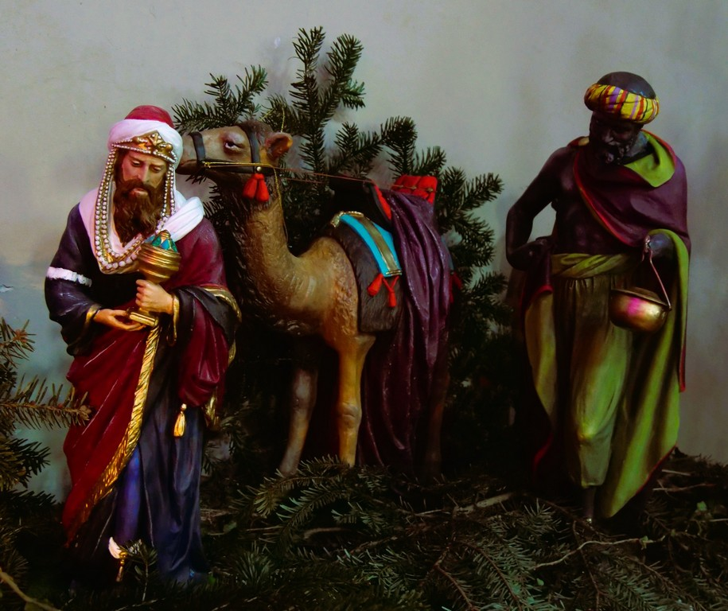
Ranrupt

Slide 16
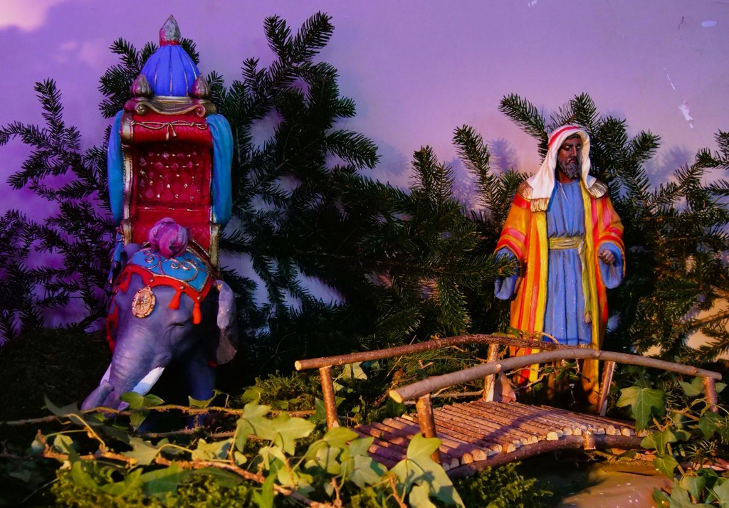
Ranrupt

Slide 17
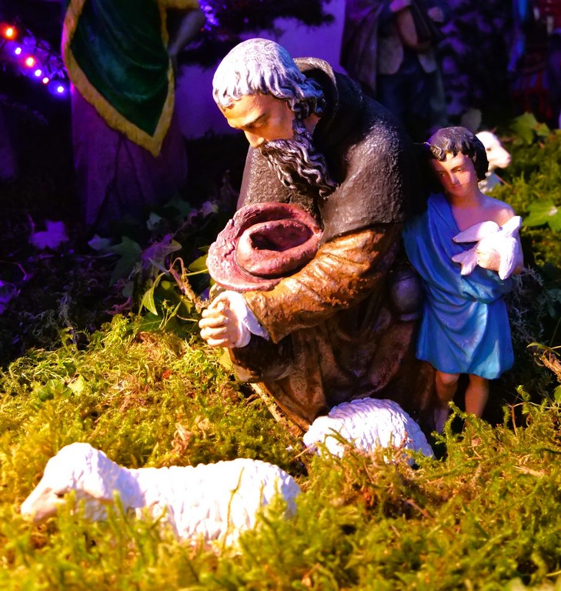
Ranrupt

Slide 18
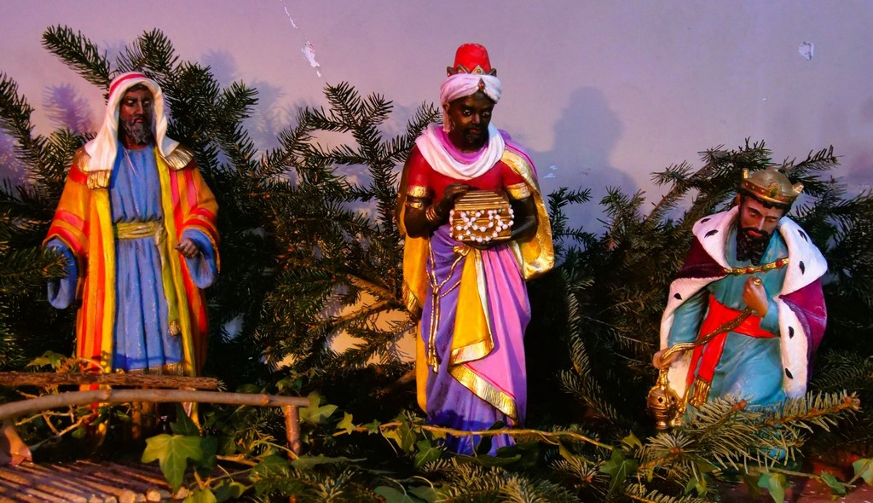
Ranrupt

Slide 19
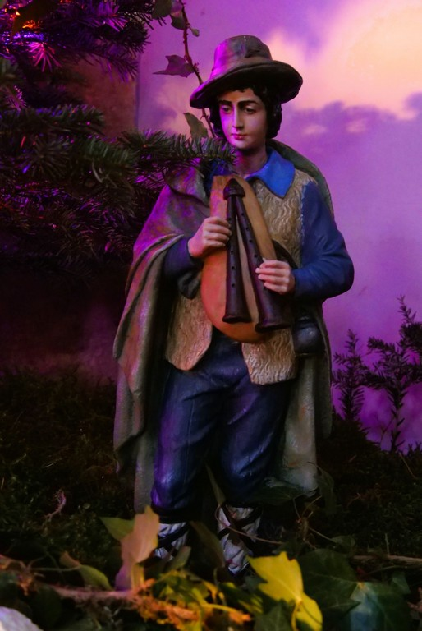
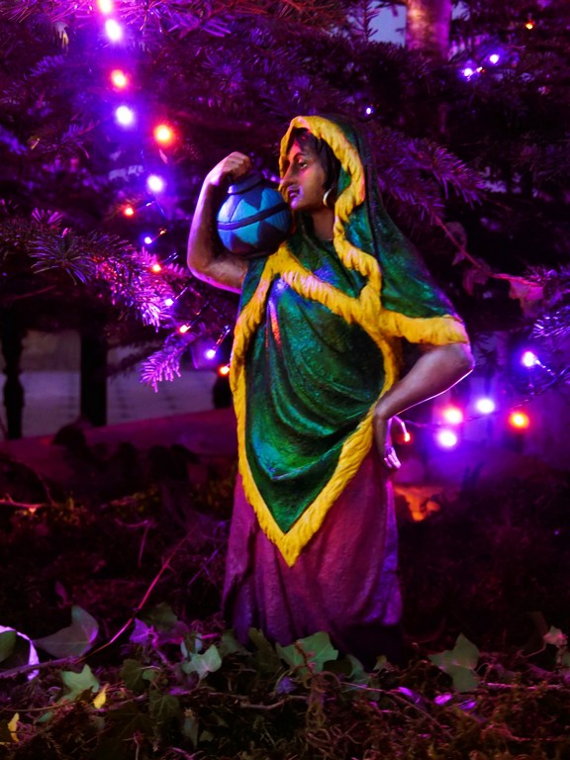
Ranrupt
Ranrupt

Slide 20
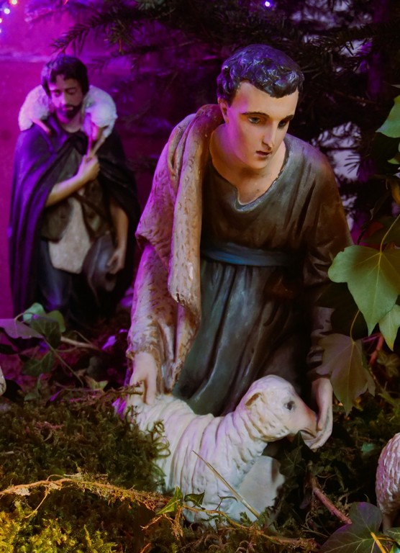
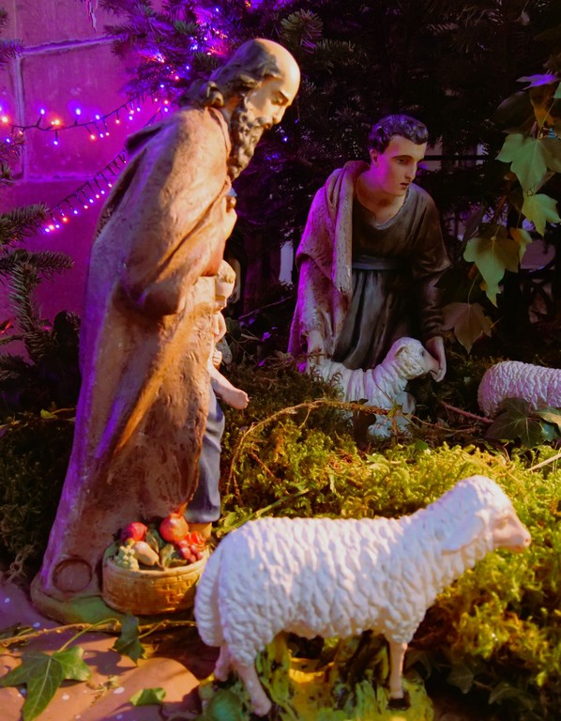
Ranrupt
Ranrupt

Slide 21
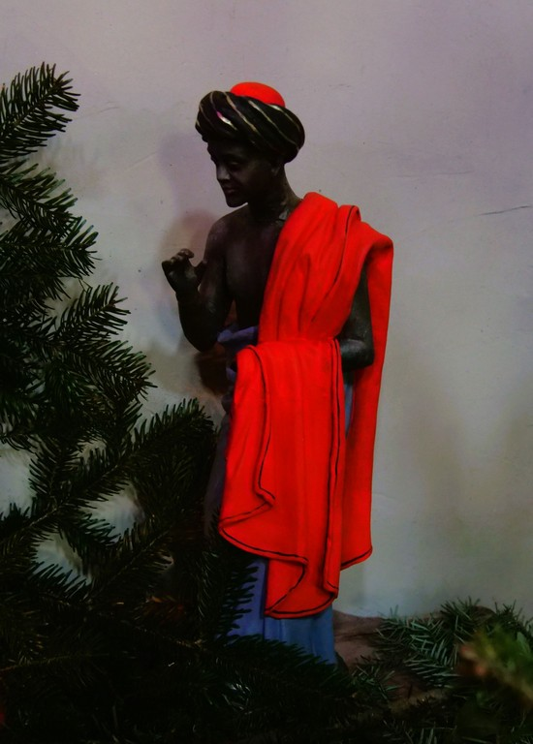
Ranrupt

Slide 22
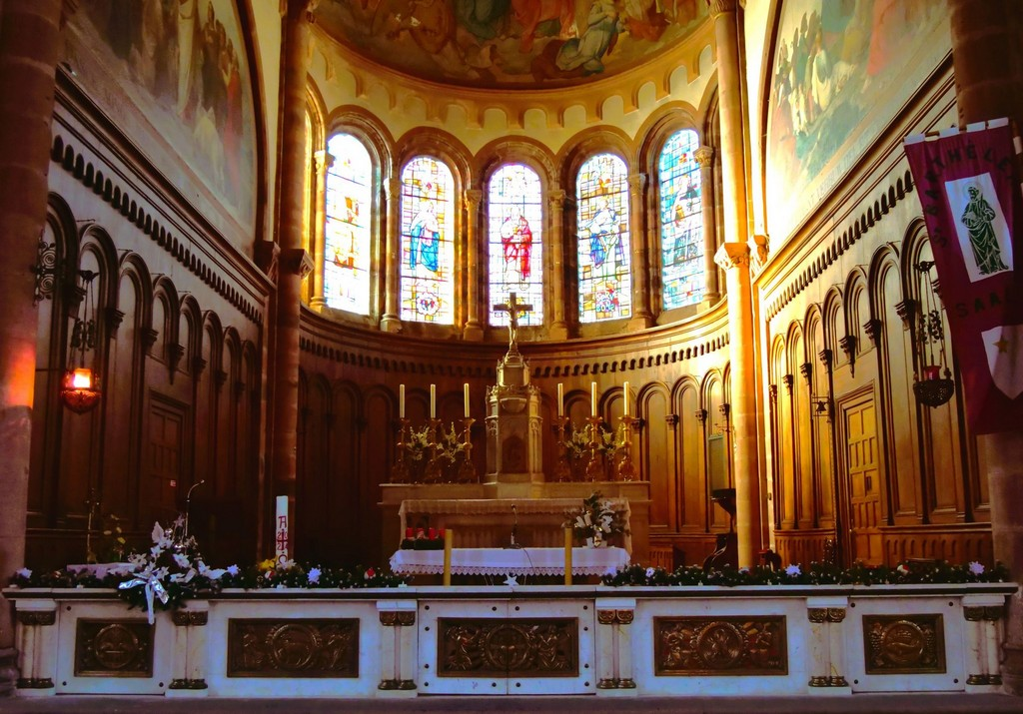
Saales

Slide 23
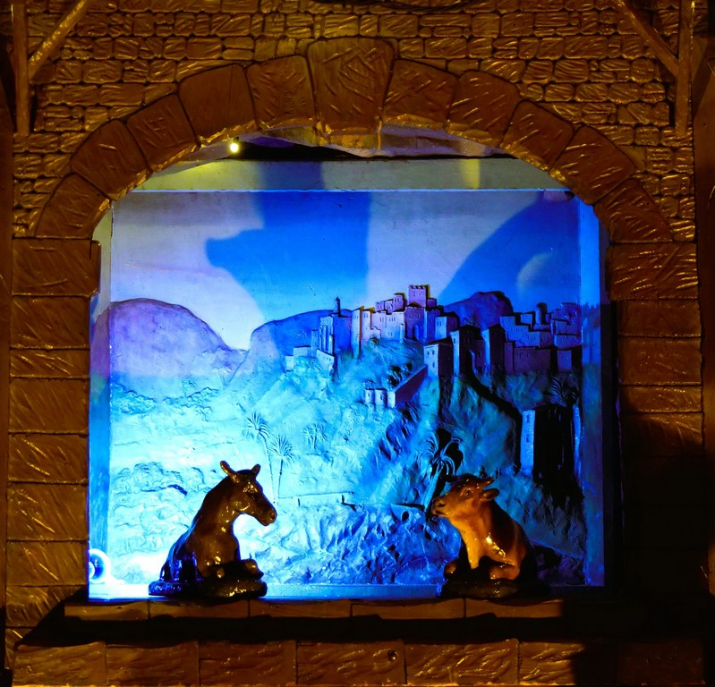
Saales

Slide 24
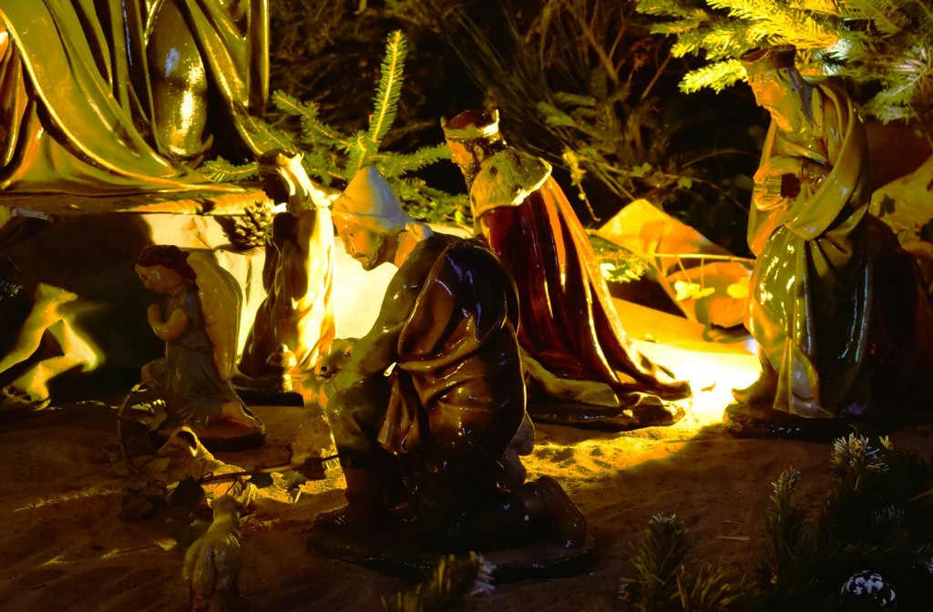
Saales

Slide 25
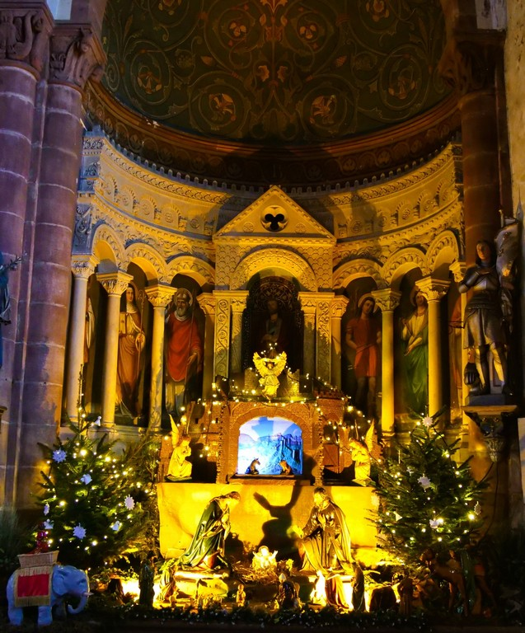
Saales

Slide 26
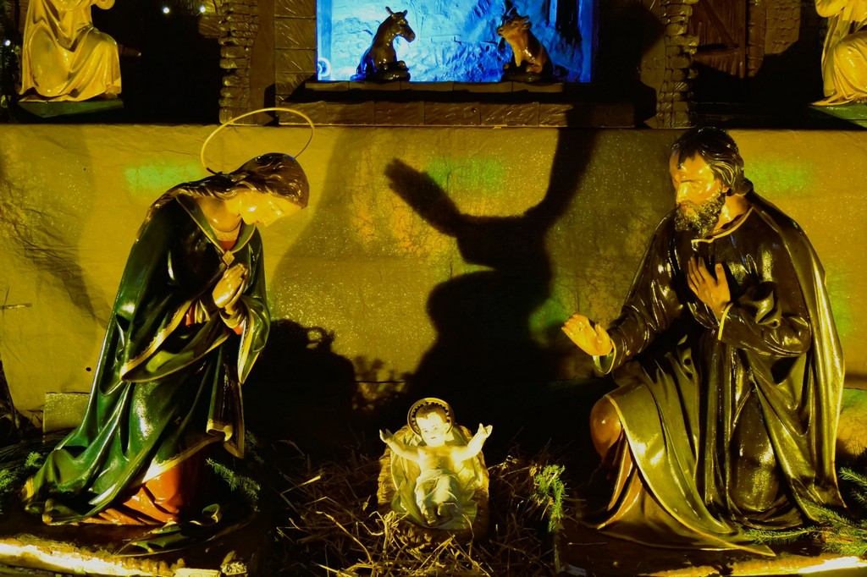
Saales

Slide 27
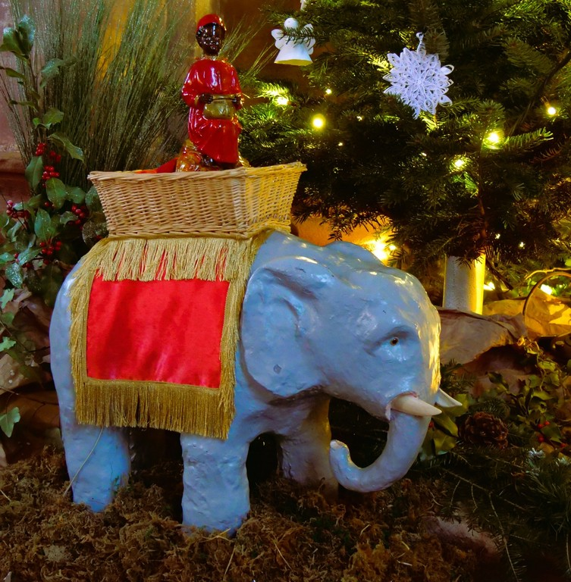
Saales

Slide 28
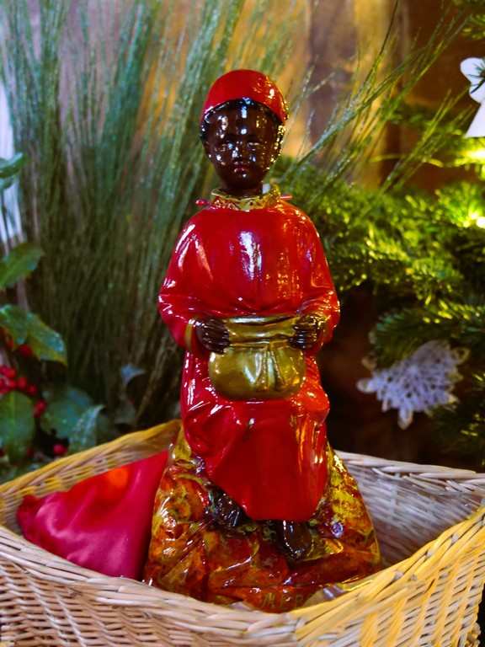
Saales

Slide 29
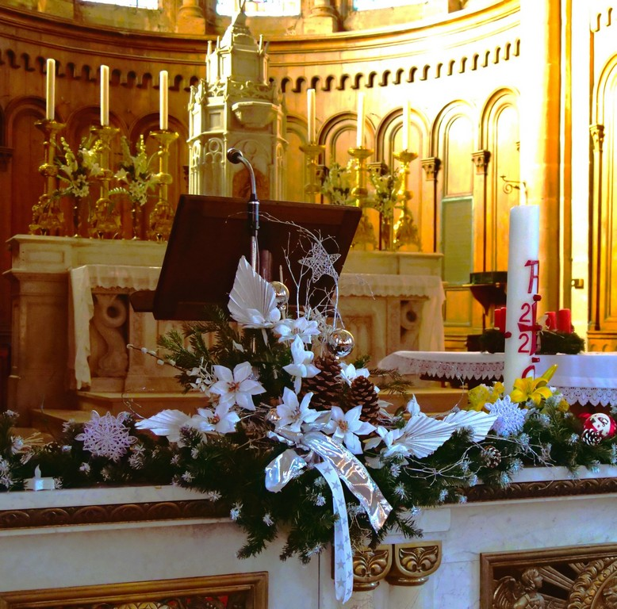
Saales

Slide 30
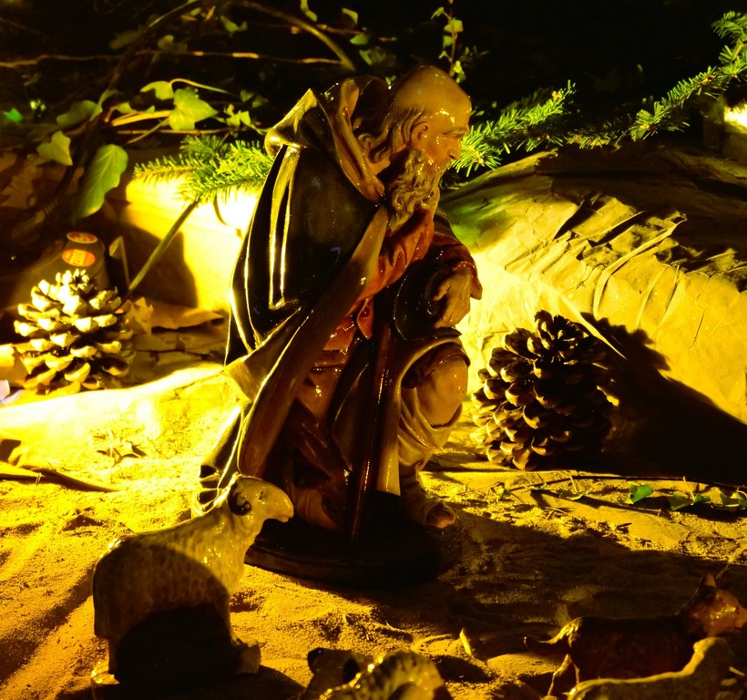
Saales

Slide 31
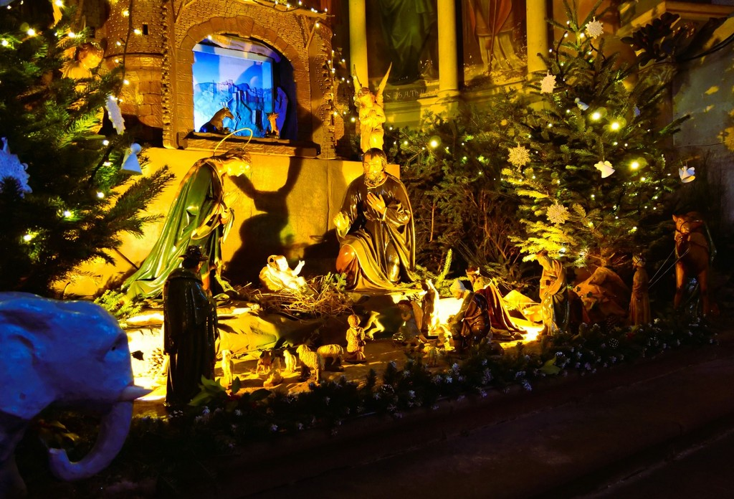
Saales

Slide 32
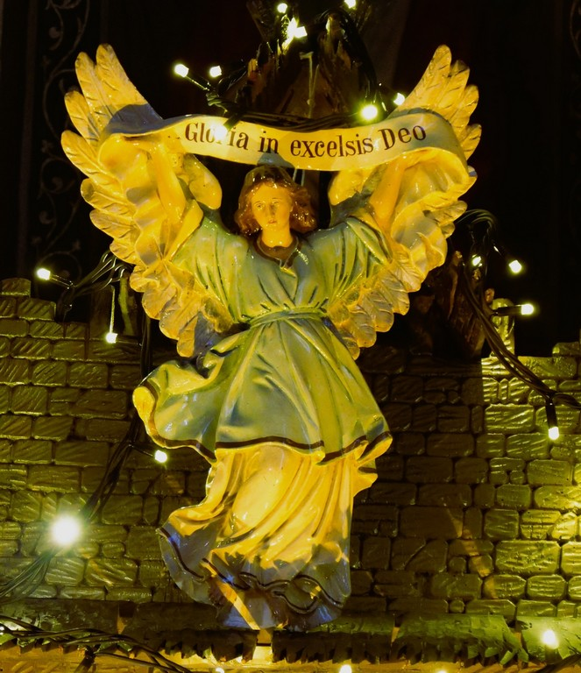
Saales

Slide 33
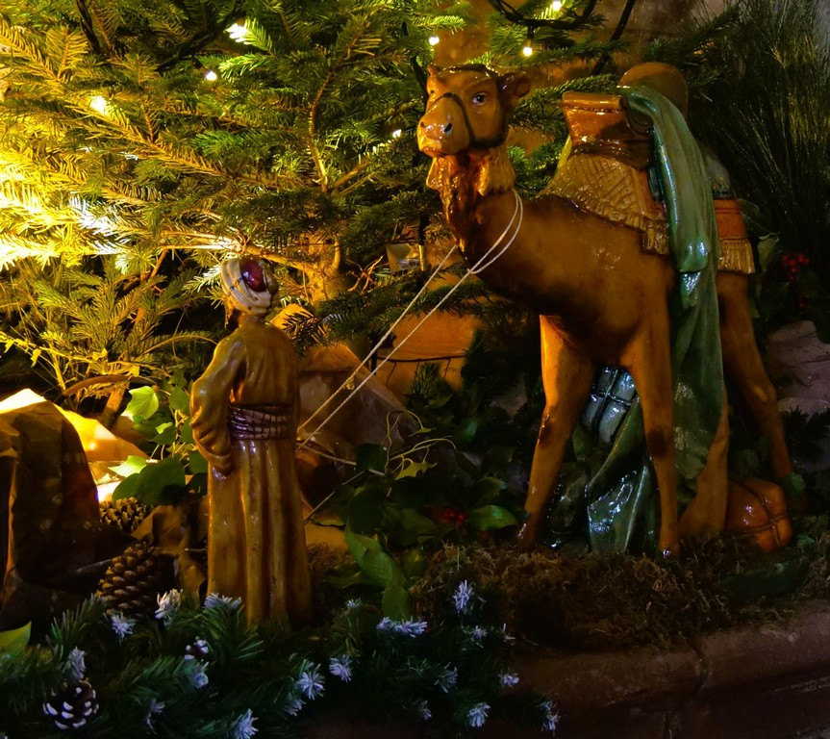
Saales

Slide 34
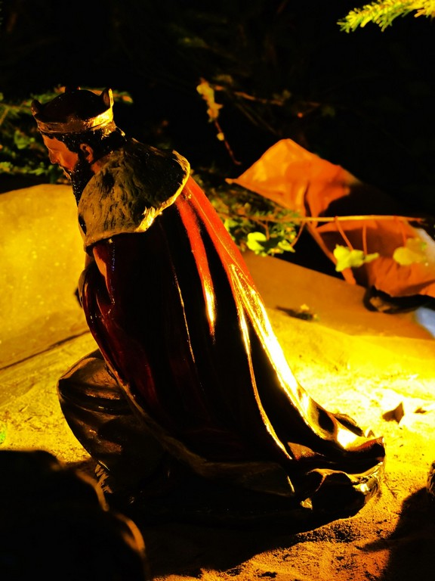
Saales

Slide 35

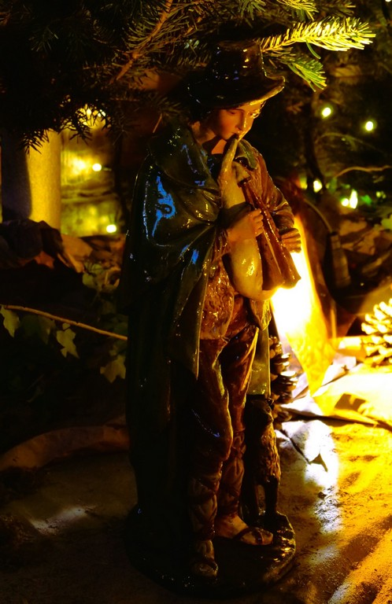
Saales
Saales

Slide 36
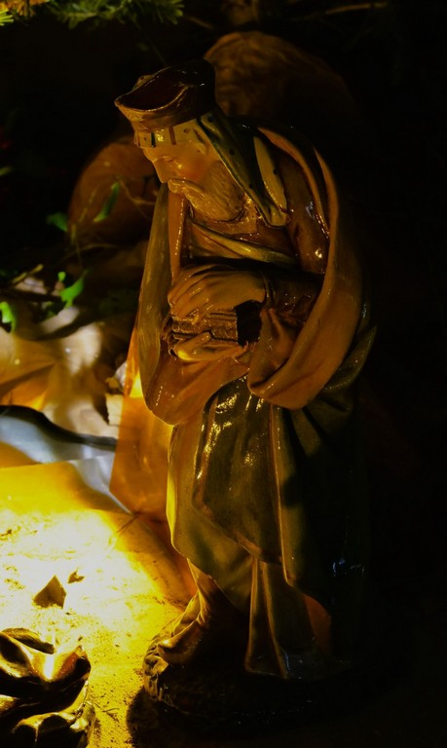
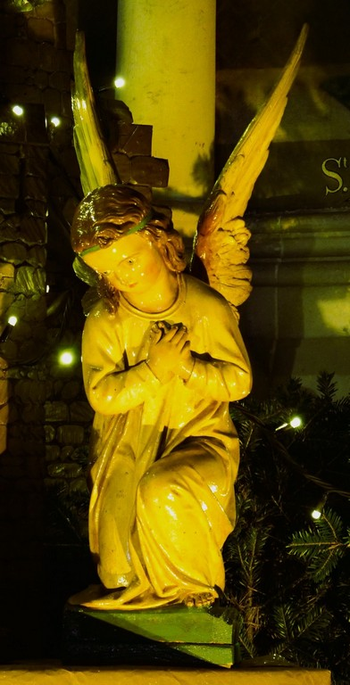
Saales
Saales

Slide 37
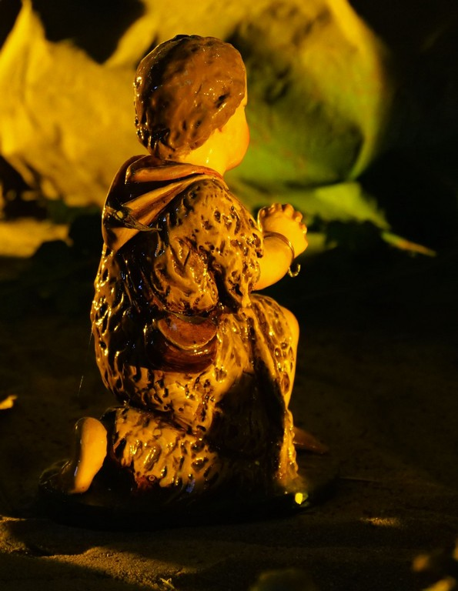
Saales
Saales

Slide 38
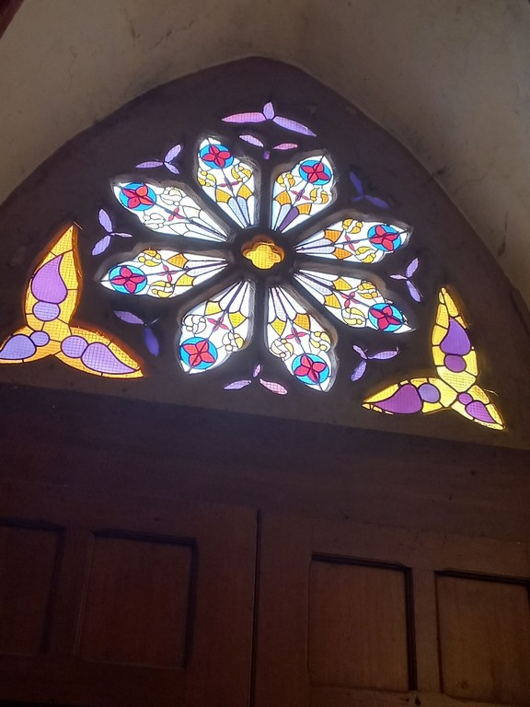
Wiches

Slide 39
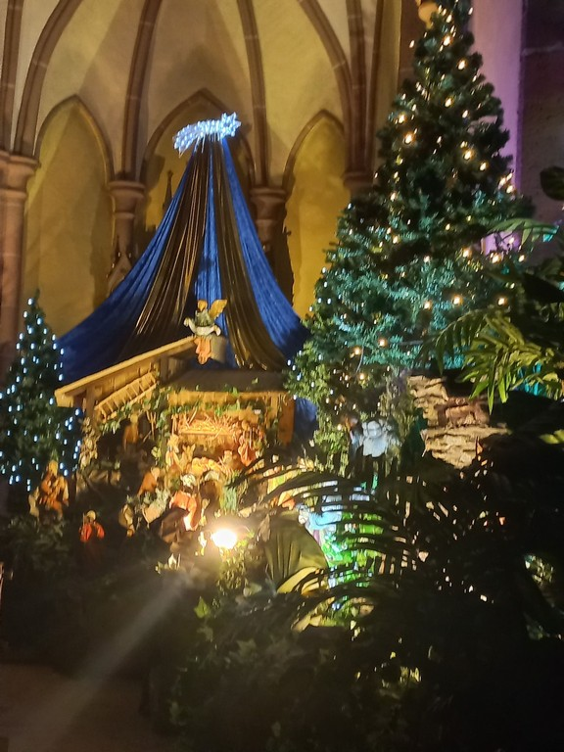
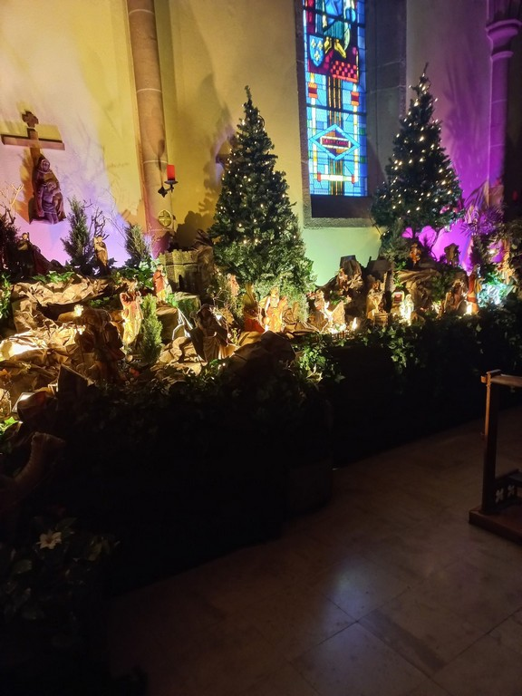
Wiches
Wiches

Slide 40
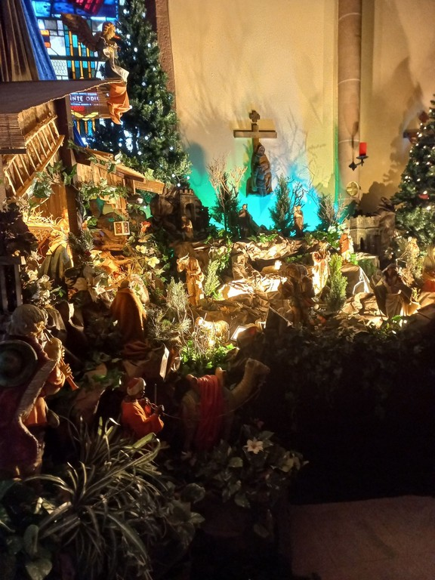
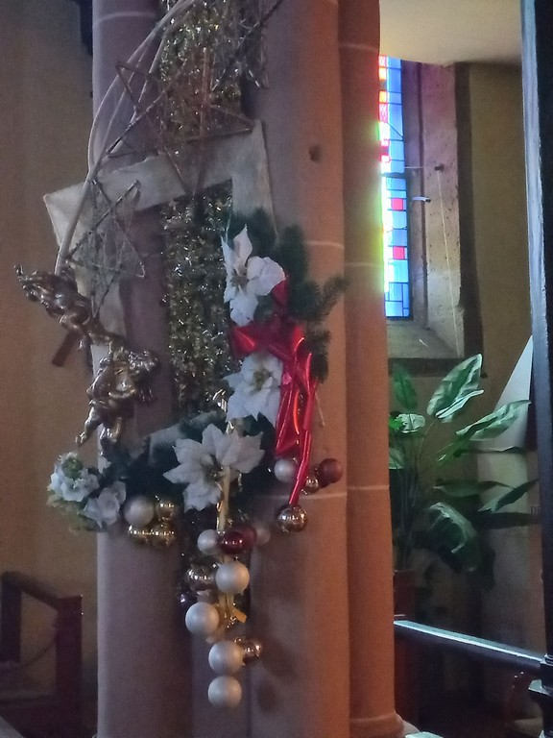
Wiches
Wiches

Slide 41


Wiches
Wiches

Slide 42


Wiches
Wiches

Slide 43


Wiches
Wiches

Slide 44



Slide 45






London symphony orchestra
Christmas classics
Création
2330
Internet
31.12.2024

